Slide 1
Ekonomicko-matematické metody č. 9
Prof. RNDr. Jaroslav Ramík, CSc.
přednáší
doc. RNDr. David Bartl, Ph.D.

Slide 2
Akciové analýzy
1. Fundamentální analýza
Předpokládá se existence vnitřní hodnoty CP (např. akcie)
Hledání podhodnocených CP (nákup) a nadhodnocených CP (prodej)
Globální analýza – vlivy makro-agregátů (HDP, inflace)
Odvětvová analýza – měří citlivost odvětví na hospodářský cyklus, vládní regulace, sílu odborů, míru inovací,…

Slide 3
Akciové analýzy
2. Technická analýza
Předpokládají se trendy v kurzech CP (bull-bear, akumulační a distribuční fáze)
Předmětem analýzy jsou časové řady tržních cen CP
Rozpoznávání tvarů – formací ČŘ (vlajky, prapory,
Použití matematických modelů, grafických a jiných technických prostředků
3. Psychologická analýza
Psychologické faktory pohybů kurzů

Slide 4
Teorie portfolia (PF)
Investiční PF – soubor CP (akcií) splňující určité podmínky držený investorem
Výnos akcie = kapitálový výnos + výnos z dividend
kapitálový výnos = prodejní cena – nákupní cena
Riziko akcie = kolísání ceny akcie v čase (volatilita)
měří se směrodatnou odchylkou
Výnos (riziko) PF = celkový výnos (celkové riziko) vybrané kombinace CP v PF
Teorie PF – souhrn metod hledání takové kombinace vybraných CP, která maximalizuje výnos a zároveň minimalizuje riziko PF

Slide 5
KLASICKÝ STOCHASTICKÝ MODEL
Historický přístup
(historická metoda)
Úkolem je sestavit „optimální portfolio“ (PF) aktiv (AK), např. akcií.
Portfolio
  nejdříve nakoupíme,
  potom jej držíme určitý počet (obchodních) dnů,
  nakonec jej prodáme.
Účelem je sestavit portfolio tak, aby
  kapitálový výnos = (prodejní cena − nákupní cena) byl maximální
  riziko („volatilita“, kolísání ceny), tj. riziko ztráty, bylo minimální

Slide 6
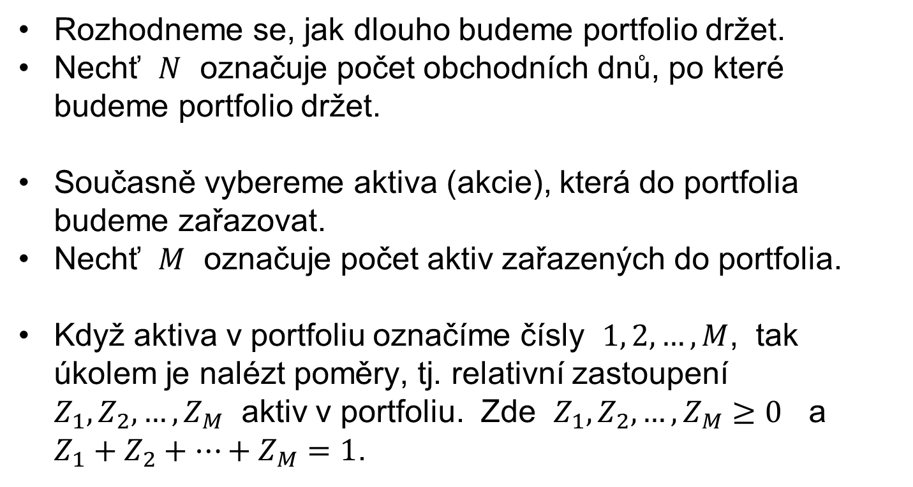
KLASICKÝ STOCHASTICKÝ MODEL
(historická metoda)
Rozhodneme se, jak dlouho budeme portfolio držet.
Nechť $N$ označuje počet obchodních dnů, po které budeme portfolio držet.
Současně vybereme aktiva (akcie), která do portfolia budeme zařazovat.
Nechť $M$ označuje počet aktiv zařazených do portfolia.
Když aktiva v portfoliu označíme čísly $1, 2,…,M$, tak úkolem je nalézt poměry, tj. relativní zastoupení $Z_{1},Z_{2},…,Z_{M}$ aktiv v portfoliu. Zde $Z_{1},Z_{2},…,Z_{M}≥0$ a $Z_{1}+Z_{2}+⋯+Z_{M}=1$.

Slide 7
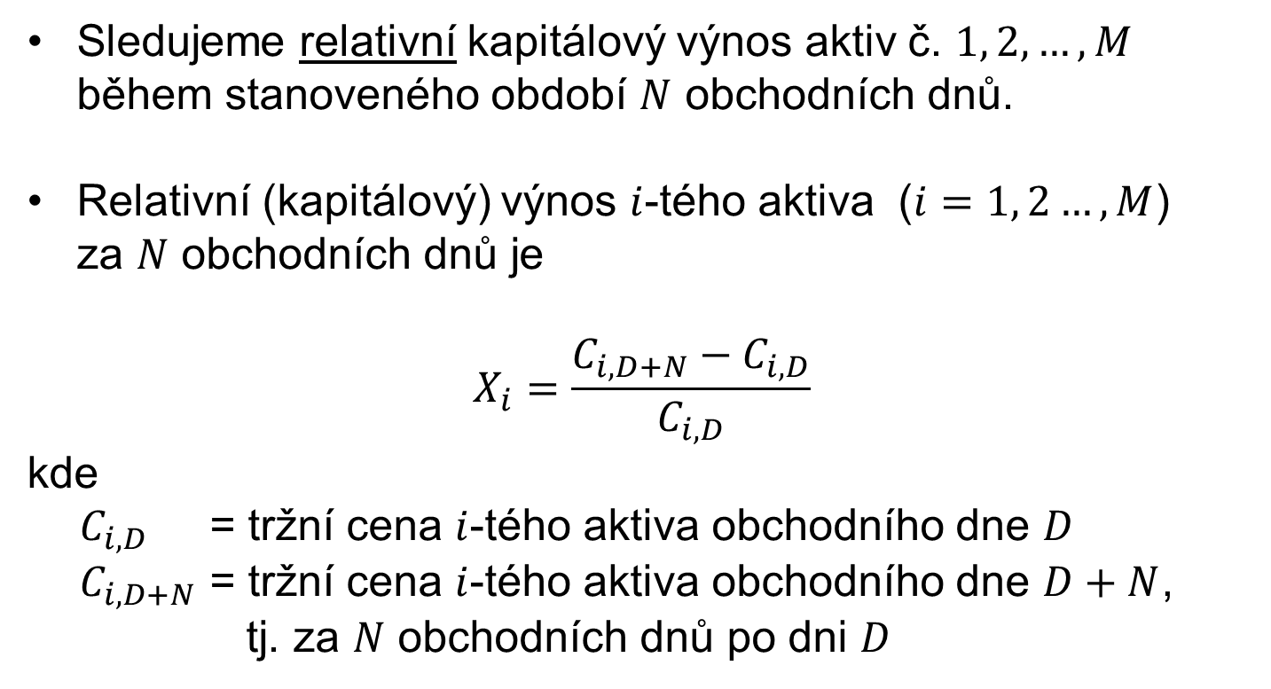
KLASICKÝ STOCHASTICKÝ MODEL
(historická metoda)
Sledujeme relativní kapitálový výnos aktiv č. $1, 2,…,M$ během stanoveného období $N$ obchodních dnů.
Relativní (kapitálový) výnos $i$-tého aktiva ($i=1, 2…,M$)
za $N$ obchodních dnů je
$$X_{i}=\frac{C_{i,D+N}−C_{i,D}}{C_{i,D}}$$
kde
$C_{i,D}$ = tržní cena $i$-tého aktiva obchodního dne $D$
$C_{i,D+N}$ = tržní cena $i$-tého aktiva obchodního dne $D+N$,
tj. za $N$ obchodních dnů po dni $D$

Slide 8
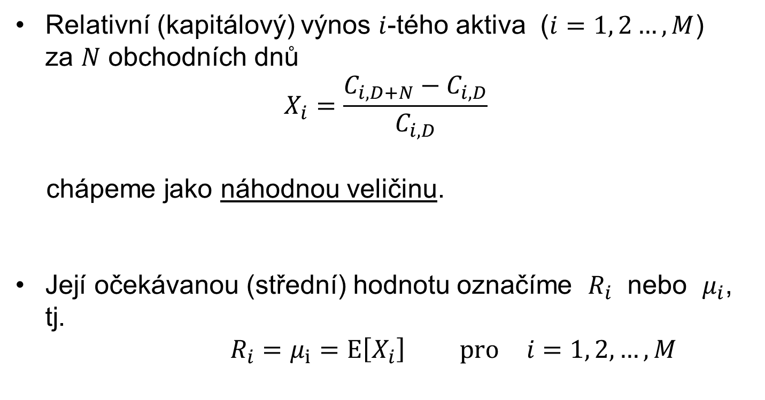
KLASICKÝ STOCHASTICKÝ MODEL
(historická metoda)
Relativní (kapitálový) výnos $i$-tého aktiva ($i=1, 2…,M$)
za $N$ obchodních dnů
$$X_{i}=\frac{C_{i,D+N}−C_{i,D}}{C_{i,D}}$$
chápeme jako náhodnou veličinu.
Její očekávanou (střední) hodnotu označíme $R_{i}$ nebo $μ_{i}$, tj.
$$R_{i}=μ_{i}=E\left[X_{i}\right] \text{pro} i=1, 2,…,M$$

Slide 9
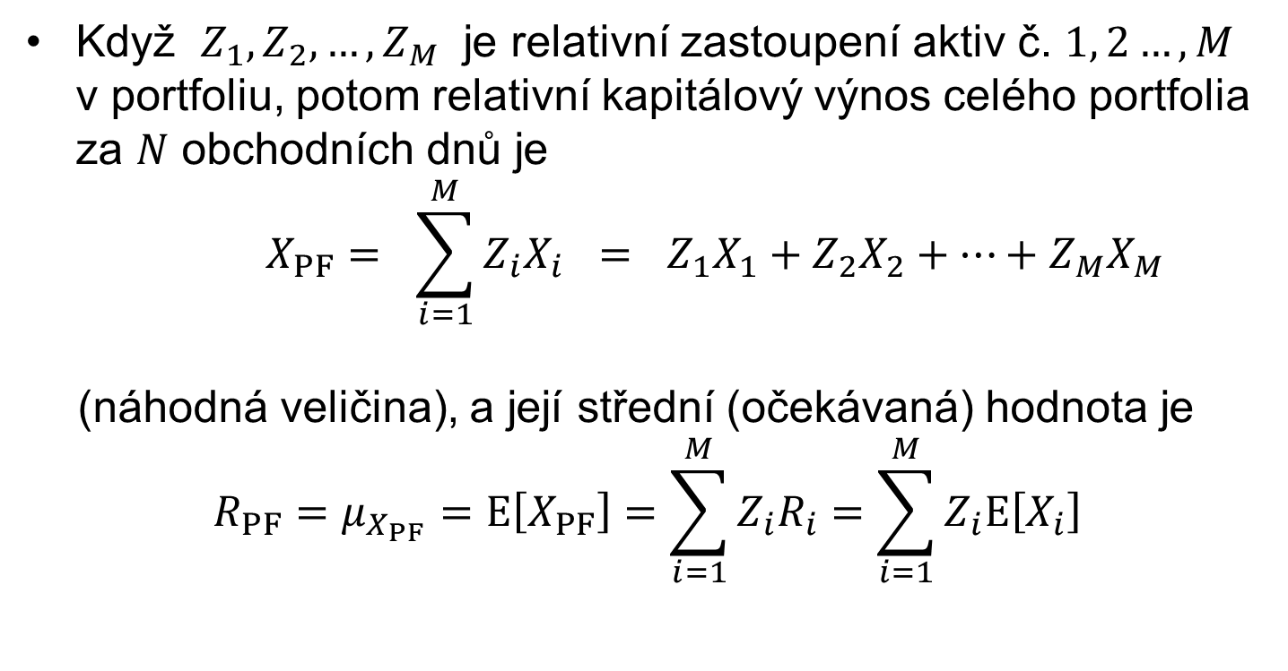
KLASICKÝ STOCHASTICKÝ MODEL
(historická metoda)
Když $Z_{1},Z_{2},…,Z_{M}$ je relativní zastoupení aktiv č. $1, 2…,M$
v portfoliu, potom relativní kapitálový výnos celého portfolia za $N$ obchodních dnů je
$$X_{PF}= \sum_{i=1}^{M}{Z_{i}X_{i}} = Z_{1}X_{1}+Z_{2}X_{2}+⋯+Z_{M}X_{M}$$
(náhodná veličina), a její střední (očekávaná) hodnota je
$$R_{PF}=μ_{X_{PF}}=E\left[X_{PF}\right]=\sum_{i=1}^{M}{Z_{i}R_{i}}=\sum_{i=1}^{M}{Z_{i}E\left[X_{i}\right]}$$

Slide 10
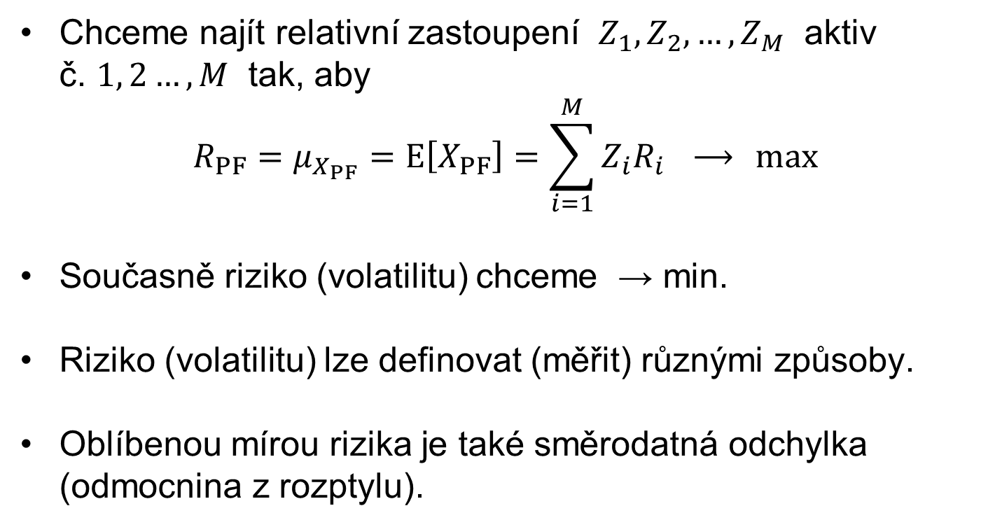
KLASICKÝ STOCHASTICKÝ MODEL
(historická metoda)
Chceme najít relativní zastoupení $Z_{1},Z_{2},…,Z_{M}$ aktiv
č. $1, 2…,M$ tak, aby
$$R_{PF}=μ_{X_{PF}}=E\left[X_{PF}\right]=\sum_{i=1}^{M}{Z_{i}R_{i}} ⟶ max$$
Současně riziko (volatilitu) chceme → min.
Riziko (volatilitu) lze definovat (měřit) různými způsoby.
Oblíbenou mírou rizika je také směrodatná odchylka
(odmocnina z rozptylu).

Slide 11
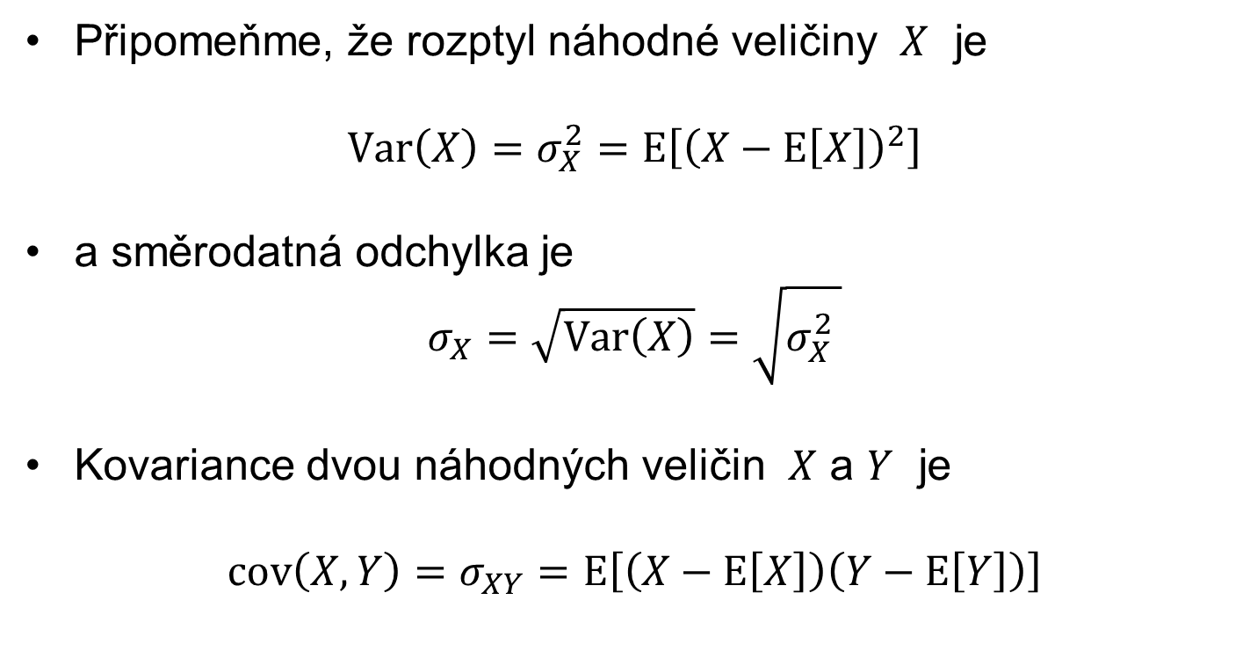
KLASICKÝ STOCHASTICKÝ MODEL
(historická metoda)
Připomeňme, že rozptyl náhodné veličiny $X$ je
$$Var\left(X\right)=σ_{X}^{2}=E\left[{\left(X−E\left[X\right]\right)}^{2}\right]$$
a směrodatná odchylka je
$$σ_{X}=\sqrt{Var\left(X\right)}=\sqrt{σ_{X}^{2} }$$
Kovariance dvou náhodných veličin $X$ a $Y$ je
$$cov\left(X,Y\right)=σ_{XY}=E\left[\left(X−E\left[X\right]\right)\left(Y−E\left[Y\right]\right)\right]$$

Slide 12
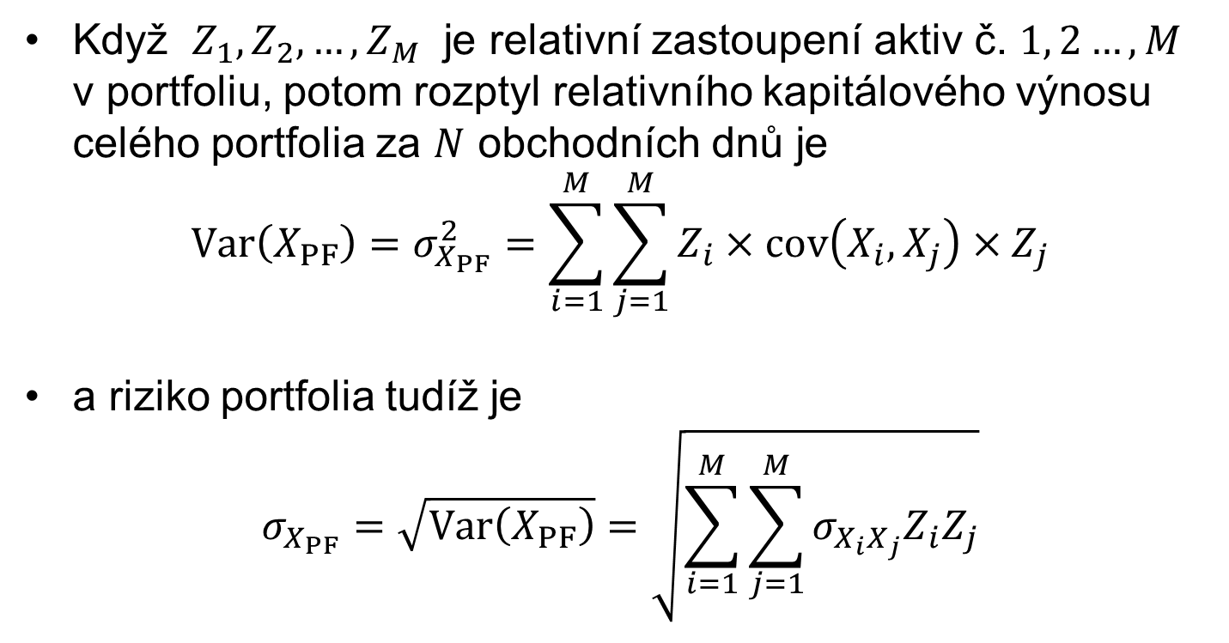
KLASICKÝ STOCHASTICKÝ MODEL
(historická metoda)
Když $Z_{1},Z_{2},…,Z_{M}$ je relativní zastoupení aktiv č. $1, 2…,M$
v portfoliu, potom rozptyl relativního kapitálového výnosu celého portfolia za $N$ obchodních dnů je
$$Var\left(X_{PF}\right)=σ_{X_{PF}}^{2}=\sum_{i=1}^{M}{\sum_{j=1}^{M}{Z_{i}×cov\left(X_{i},X_{j}\right)×Z_{j}}}$$
a riziko portfolia tudíž je
$$σ_{X_{PF}}=\sqrt{Var\left(X_{PF}\right)}=\sqrt{\sum_{i=1}^{M}{\sum_{j=1}^{M}{σ_{X_{i}X_{j}}Z_{i}Z_{j}}}}$$

Slide 13
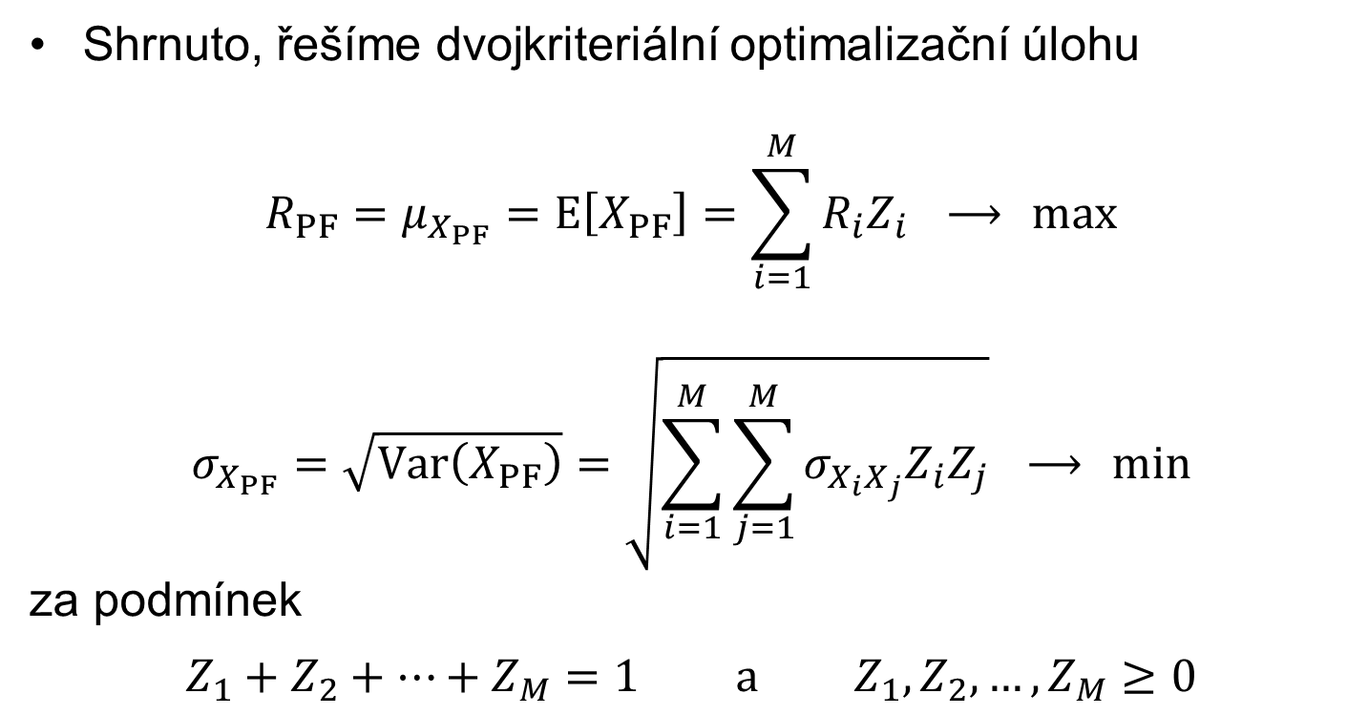
KLASICKÝ STOCHASTICKÝ MODEL
(historická metoda)
Shrnuto, řešíme dvojkriteriální optimalizační úlohu
$$R_{PF}=μ_{X_{PF}}=E\left[X_{PF}\right]=\sum_{i=1}^{M}{R_{i}Z_{i}} ⟶ max$$
$$σ_{X_{PF}}=\sqrt{Var\left(X_{PF}\right)}=\sqrt{\sum_{i=1}^{M}{\sum_{j=1}^{M}{σ_{X_{i}X_{j}}Z_{i}Z_{j}}}} ⟶ min$$
za podmínek
$$Z_{1}+Z_{2}+⋯+Z_{M}=1 \text{a} Z_{1},Z_{2},…,Z_{M}≥0$$

Slide 14
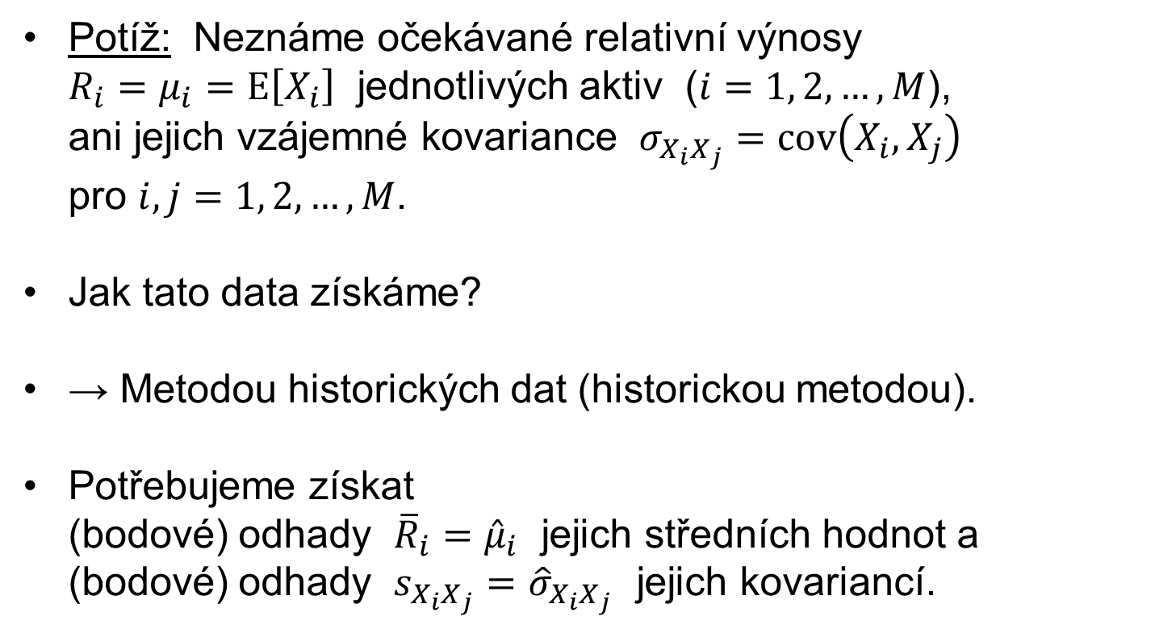
KLASICKÝ STOCHASTICKÝ MODEL
(historická metoda)
Potíž: Neznáme očekávané relativní výnosy
$R_{i}=μ_{i}=E\left[X_{i}\right]$ jednotlivých aktiv ($i=1, 2,…,M$),
ani jejich vzájemné kovariance $σ_{X_{i}X_{j}}=cov\left(X_{i},X_{j}\right)$
pro $i,j=1, 2,…,M$.
Jak tato data získáme?
→ Metodou historických dat (historickou metodou).
Potřebujeme získat
(bodové) odhady ${\overline{R}}_{i}={\hat{μ}}_{i}$ jejich středních hodnot a
(bodové) odhady $s_{X_{i}X_{j}}={\hat{σ}}_{X_{i}X_{j}}$ jejich kovariancí.

Slide 15
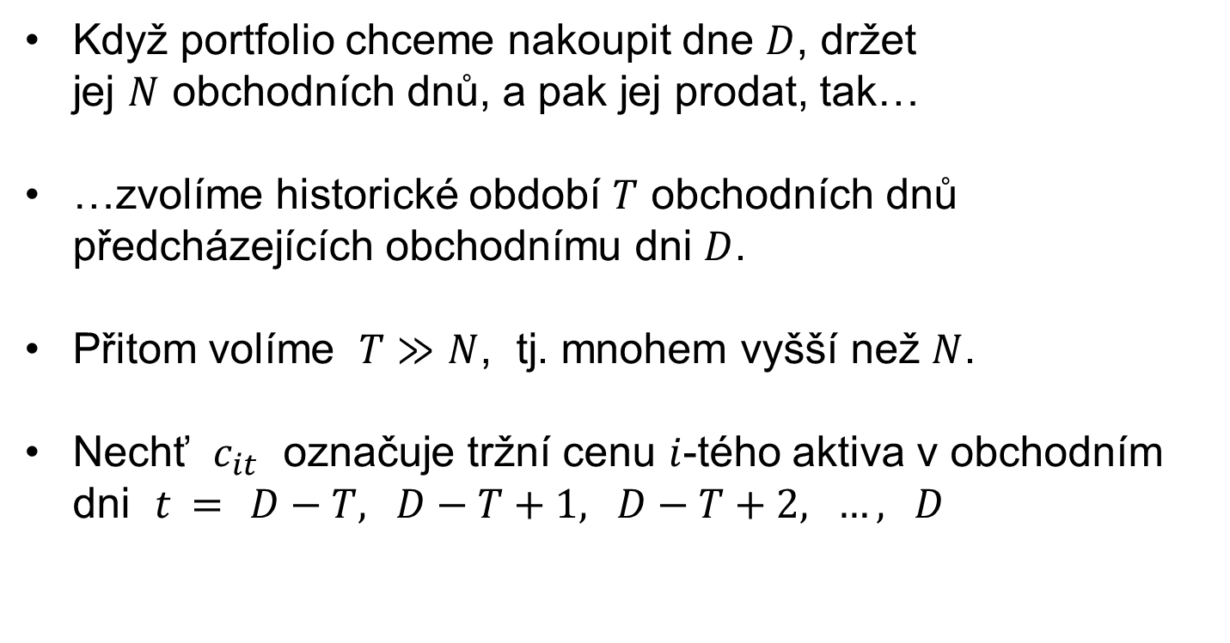
KLASICKÝ STOCHASTICKÝ MODEL
(historická metoda)
Když portfolio chceme nakoupit dne $D$, držet
jej $N$ obchodních dnů, a pak jej prodat, tak…
…zvolíme historické období $T$ obchodních dnů předcházejících obchodnímu dni $D$.
Přitom volíme $T≫N$, tj. mnohem vyšší než $N$.
Nechť $c_{it}$ označuje tržní cenu $i$-tého aktiva v obchodním dni $t = D−T, D−T+1, D−T+2, …, D$

Slide 16
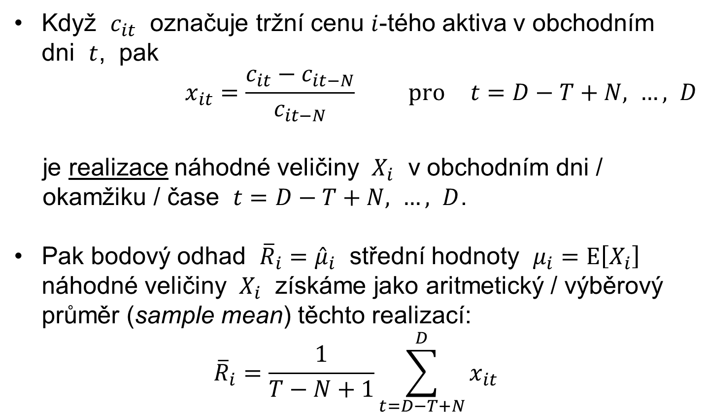
KLASICKÝ STOCHASTICKÝ MODEL
(historická metoda)
Když $c_{it}$ označuje tržní cenu $i$-tého aktiva v obchodním
dni $t$, pak
$$x_{it}=\frac{c_{it}−c_{it−N}}{c_{it−N}} \text{pro} t=D−T+N, …, D$$
je realizace náhodné veličiny $X_{i}$ v obchodním dni / okamžiku / čase $t=D−T+N, …, D$.
Pak bodový odhad ${\overline{R}}_{i}={\hat{μ}}_{i}$ střední hodnoty $μ_{i}=E\left[X_{i}\right]$ náhodné veličiny $X_{i}$ získáme jako aritmetický / výběrový průměr (sample mean) těchto realizací:
$${\overline{R}}_{i}=\frac{1}{T−N+1}\sum_{t=D−T+N}^{D}{x_{it}}$$

Slide 17

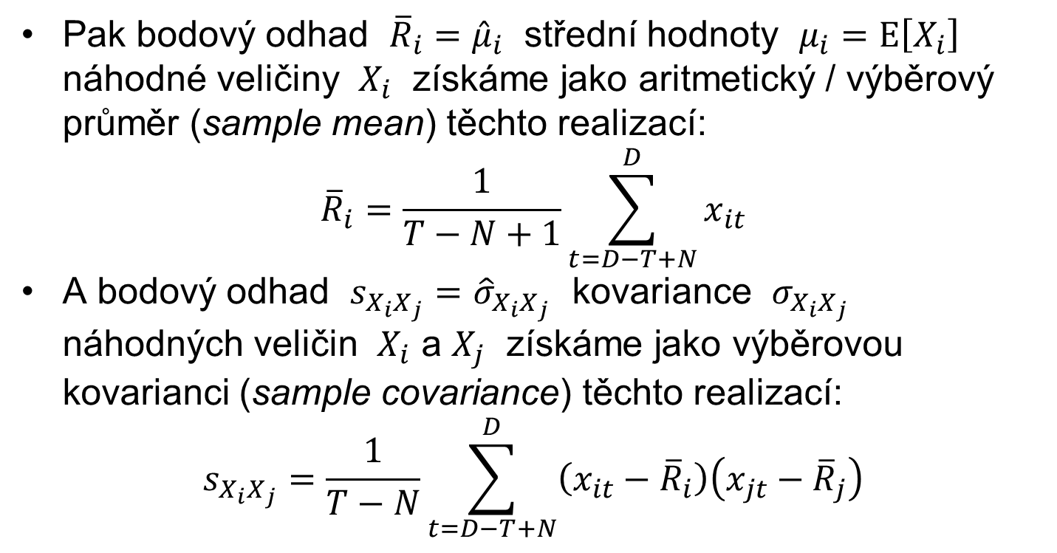
KLASICKÝ STOCHASTICKÝ MODEL
(historická metoda)
Pak bodový odhad ${\overline{R}}_{i}={\hat{μ}}_{i}$ střední hodnoty $μ_{i}=E\left[X_{i}\right]$ náhodné veličiny $X_{i}$ získáme jako aritmetický / výběrový průměr (sample mean) těchto realizací:
$${\overline{R}}_{i}=\frac{1}{T−N+1}\sum_{t=D−T+N}^{D}{x_{it}}$$
A bodový odhad $s_{X_{i}X_{j}}={\hat{σ}}_{X_{i}X_{j}}$ kovariance $σ_{X_{i}X_{j}}$ náhodných veličin $X_{i}$ a $X_{j}$ získáme jako výběrovou kovarianci (sample covariance) těchto realizací:
$$s_{X_{i}X_{j}}=\frac{1}{T−N}\sum_{t=D−T+N}^{D}{\left(x_{it}−{\overline{R}}_{i}\right)\left(x_{jt}−{\overline{R}}_{j}\right)}$$
$$=cov\left(X_{i},X_{j}\right)$$

Slide 18
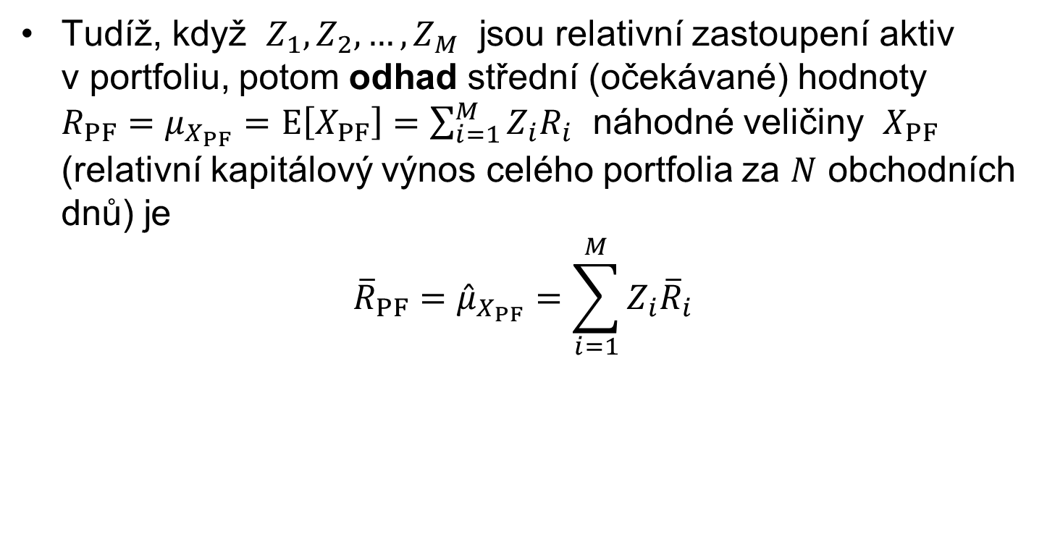
KLASICKÝ STOCHASTICKÝ MODEL
(historická metoda)
Tudíž, když $Z_{1},Z_{2},…,Z_{M}$ jsou relativní zastoupení aktiv
v portfoliu, potom odhad střední (očekávané) hodnoty
$R_{PF}=μ_{X_{PF}}=E\left[X_{PF}\right]=\sum_{i=1}^{M}{Z_{i}R_{i}}$ náhodné veličiny $X_{PF}$ (relativní kapitálový výnos celého portfolia za $N$ obchodních dnů) je
$${\overline{R}}_{PF}={\hat{μ}}_{X_{PF}}=\sum_{i=1}^{M}{Z_{i}{\overline{R}}_{i}}$$

Slide 19
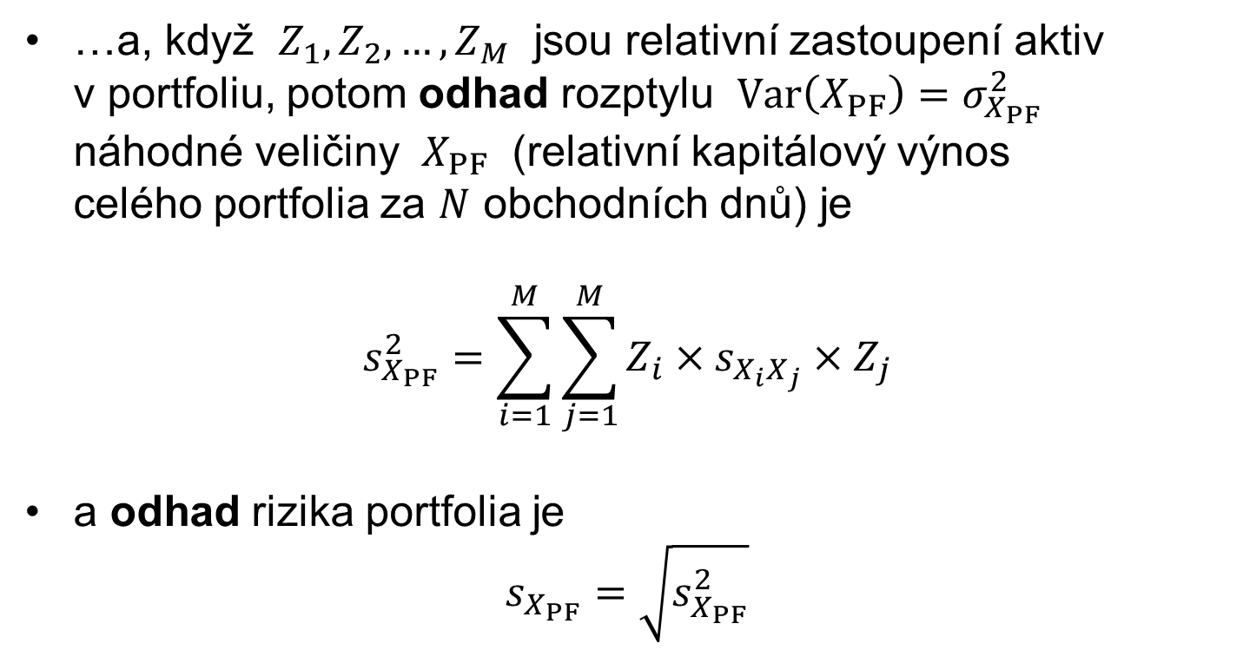
KLASICKÝ STOCHASTICKÝ MODEL
(historická metoda)
…a, když $Z_{1},Z_{2},…,Z_{M}$ jsou relativní zastoupení aktiv
v portfoliu, potom odhad rozptylu $Var\left(X_{PF}\right)=σ_{X_{PF}}^{2}$ náhodné veličiny $X_{PF}$ (relativní kapitálový výnos
celého portfolia za $N$ obchodních dnů) je
$$s_{X_{PF}}^{2}=\sum_{i=1}^{M}{\sum_{j=1}^{M}{Z_{i}×s_{X_{i}X_{j}}×Z_{j}}}$$
a odhad rizika portfolia je
$$s_{X_{PF}}=\sqrt{s_{X_{PF}}^{2}}$$

Slide 20
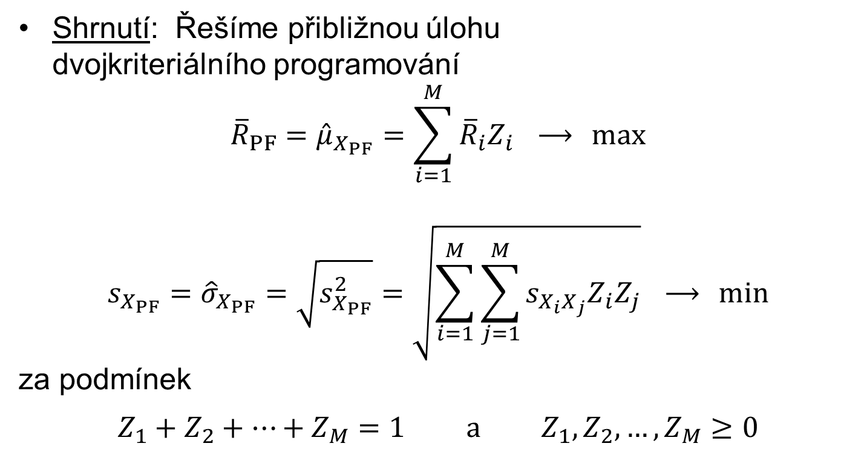
KLASICKÝ STOCHASTICKÝ MODEL
(historická metoda)
Shrnutí: Řešíme přibližnou úlohu
dvojkriteriálního programování
$${\overline{R}}_{PF}={\hat{μ}}_{X_{PF}}=\sum_{i=1}^{M}{{\overline{R}}_{i}Z_{i}} ⟶ max$$
$$s_{X_{PF}}={\hat{σ}}_{X_{PF}}=\sqrt{s_{X_{PF}}^{2}}=\sqrt{\sum_{i=1}^{M}{\sum_{j=1}^{M}{s_{X_{i}X_{j}}Z_{i}Z_{j}}}} ⟶ min$$
za podmínek
$$Z_{1}+Z_{2}+⋯+Z_{M}=1 \text{a} Z_{1},Z_{2},…,Z_{M}≥0$$

Slide 21
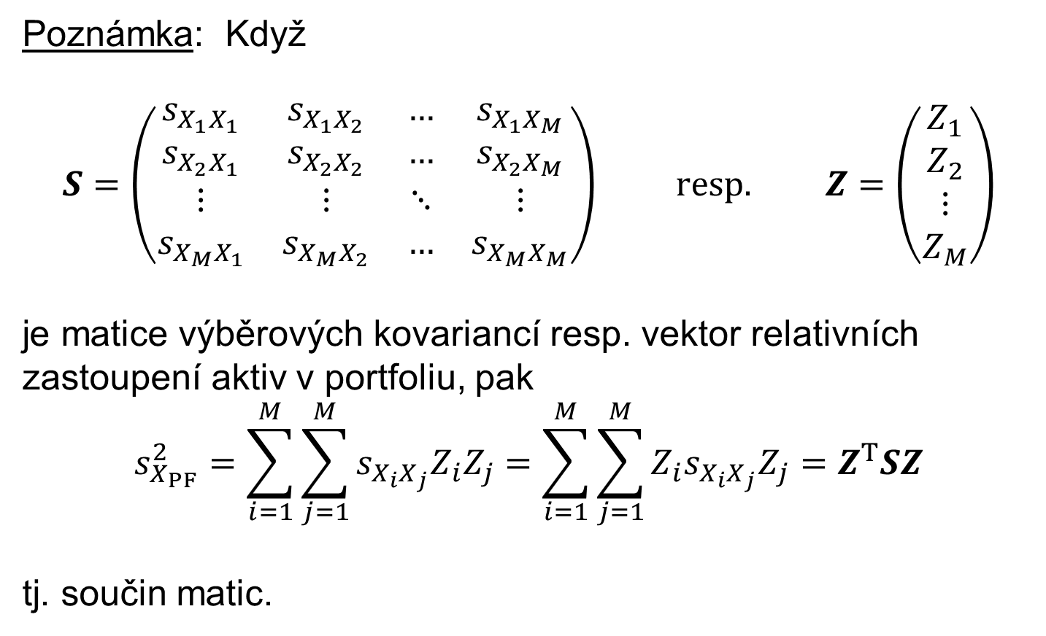
KLASICKÝ STOCHASTICKÝ MODEL
(historická metoda)
Poznámka: Když
$$S=\left(\begin{matrix}s_{X_{1}X_{1}} & s_{X_{1}X_{2}} & … & s_{X_{1}X_{M}} \\ s_{X_{2}X_{1}} & s_{X_{2}X_{2}} & … & s_{X_{2}X_{M}} \\ ⋮ & ⋮ & ⋱ & ⋮ \\ s_{X_{M}X_{1}} & s_{X_{M}X_{2}} & … & s_{X_{M}X_{M}}\end{matrix}\right) \text{resp}\text{.} Z=\left(\begin{matrix}Z_{1} \\ Z_{2} \\ ⋮ \\ Z_{M}\end{matrix}\right)$$
je matice výběrových kovariancí resp. vektor relativních zastoupení aktiv v portfoliu, pak
$$s_{X_{PF}}^{2}=\sum_{i=1}^{M}{\sum_{j=1}^{M}{s_{X_{i}X_{j}}Z_{i}Z_{j}}}=\sum_{i=1}^{M}{\sum_{j=1}^{M}{Z_{i}s_{X_{i}X_{j}}Z_{j}}}=Z^{T}SZ$$
tj. součin matic.

Slide 22
Příklad 1.
Relativní výnosy akcií (30-denní):
datum | CETV | CEZ | KOBA
31 | 0,1067 | 0,2077 | -0,0063
32 | 0,0784 | 0,1828 | 0,0326
33 | 0,0777 | 0,1572 | 0,0419
34 | 0,0958 | 0,0668 | 0,0548
35 | 0,0806 | 0,0497 | 0,0625
Data: Ceny 3 akcií na PBCP
………………………..
………………………………………
t = 31,32,..., 69 i = CTV, CEZ, KOBA
Ceny akcií (denní, Kč):
datum | CETV | CEZ | KOBA
1 | 1 856,00 | 1 059,00 | 4 266,00
2 | 1 913,00 | 1 072,00 | 4 108,00
3 | 1 905,00 | 1 094,00 | 4 108,00
4 | 1 868,00 | 1 182,00 | 4 072,00
5 | 1 860,00 | 1 186,00 | 3 987,00
67 | -0,0193 | 0,0299 | 0,0084
68 | 0,0000 | -0,0361 | 0,0464
69 | -0,0208 | -0,0856 | 0,0452
Průměry: | 0,0563 | 0,1305 | 0,0122
Rozptyly: | 0,0065 | 0,0078 | 0,0016
Sm.odchylky: | 0,0805 | 0,0885 | 0,0401
 | CETV | CEZ | KOBA
65 | 1 968,00 | 1 360,00 | 4 303,00
66 | 2 034,00 | 1 334,00 | 4 373,00
67 | 2 032,00 | 1 308,00 | 4 328,00
68 | 2 036,00 | 1 254,00 | 4 396,00
69 | 2 021,00 | 1 228,00 | 4 343,00

Slide 23
Příklad 1. Grafy cen akcií
Ceny akcií CTV, CEZ, KOBA:

Slide 24
Příklad 1. Kovariance
Kovariance mezi 2 akciemi vyjadřuje: „Závislosti mezi jednotlivými akciemi“
Pozitivní hodnota (růst vers. růst, pokles vers. pokles)
Negativní hodnota (růst vers. pokles, pokjles vers. růst)
Matice výběrových kovariancí: S = {s _{ij}}
Funkce v Excelu: =COVARIANCE.S(A;B), např. =COVARIANCE.S(I3:I41;I3:I41)
Výběrové
kovariance:
 | CTV | CEZ | KOBA
CTV | 0,00648 | -0,00182 | 0,00033
CEZ | -0,00182 | 0,00783 | -0,00201
KOBA | 0,00033 | -0,00201 | 0,00161
rozptyly

Slide 25
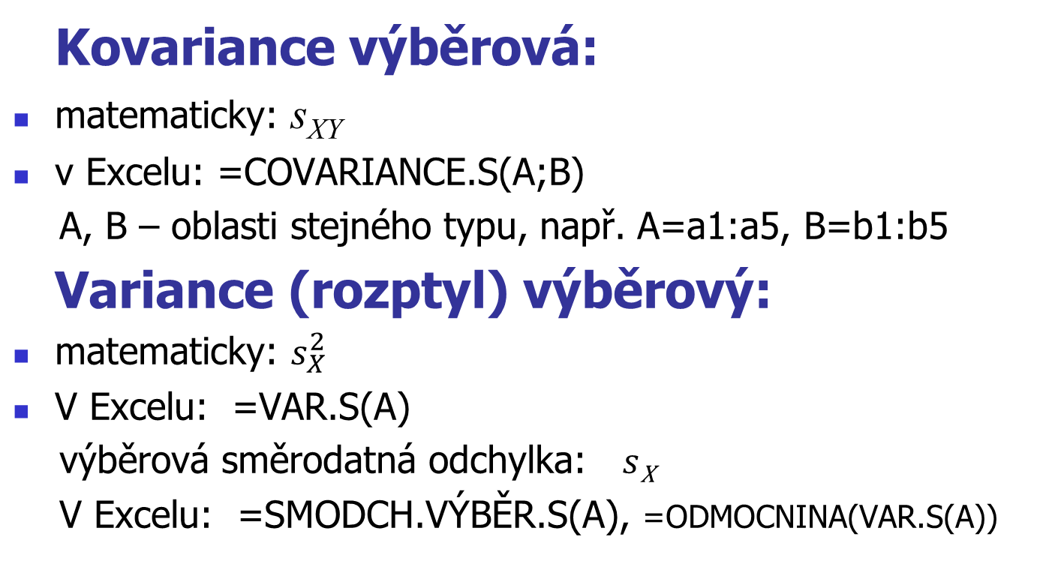
Příklad 1. Kovariance, korelační koeficient, variance (rozptyl)…
Kovariance výběrová:
matematicky: s_{XY}
v Excelu: =COVARIANCE.S(A;B)
A, B – oblasti stejného typu, např. A=a1:a5, B=b1:b5
Variance (rozptyl) výběrový:
matematicky: $s_{X}^{2}$
V Excelu: =VAR.S(A)
výběrová směrodatná odchylka: $s$_{X}
V Excelu: =SMODCH.VÝBĚR.S(A), =ODMOCNINA(VAR.S(A))

Slide 26
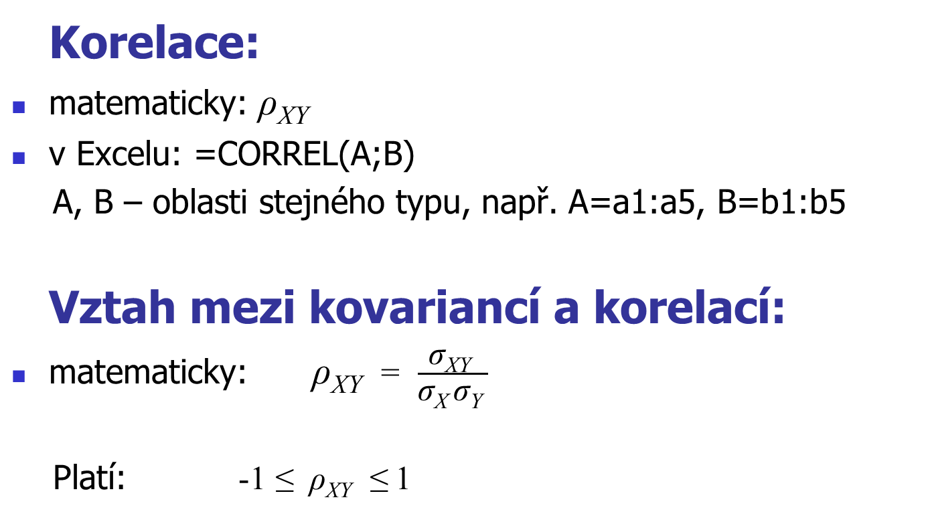
Příklad 1. Kovariance, korelační koeficient, variance (rozptyl)
Korelace:
matematicky: ρ_{XY}
v Excelu: =CORREL(A;B)
A, B – oblasti stejného typu, např. A=a1:a5, B=b1:b5
Vztah mezi kovariancí a korelací:
matematicky: ρ_{XY} = $\frac{\text{σ}\text{XY} }{\text{σ}\text{X} \text{σ}\text{Y} }$
Platí: -1 ≤ ρ_{XY} ≤ 1

Slide 27
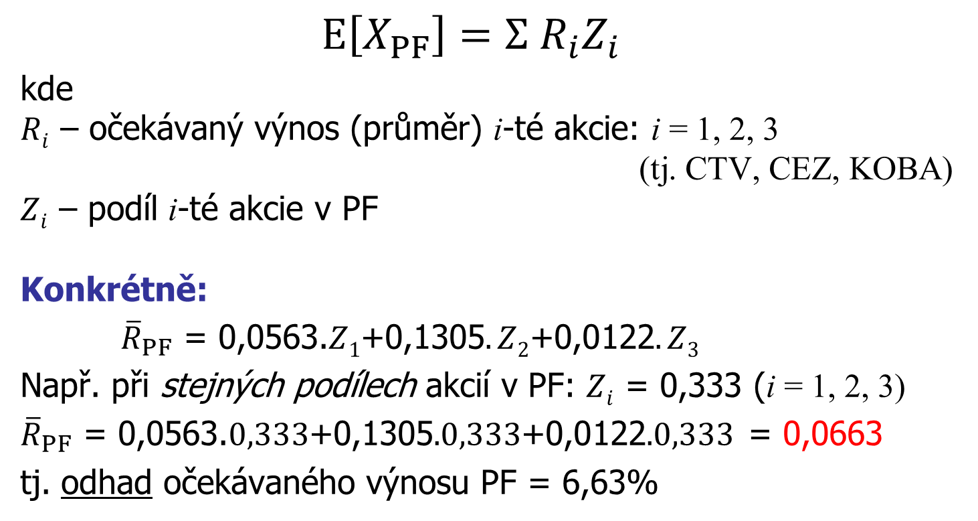
Příklad 1. Očekávaný (střední) výnos PF
$E\left[X_{PF}\right]=Σ R_{i}Z_{i}$
kde
$Ri$ – očekávaný výnos (průměr) i-té akcie: i = 1, 2, 3 (tj. CTV, CEZ, KOBA)
$Zi$ – podíl i-té akcie v PF
Konkrétně:
${\overline{R}}_{PF}$ = 0,0563.$Z1$+0,1305$.Z2$+0,0122$.Z3$
Např. při stejných podílech akcií v PF: $Zi$ = 0,333 (i = 1, 2, 3)
${\overline{R}}_{PF}$ = 0,0563.$0,333$+0,1305$.0,333$+0,0122$.0,333$ = 0,0663
tj. odhad očekávaného výnosu PF = 6,63%

Slide 28


Příklad 1. Riziko PF
Riziko PF = směrodatná odchylka PF: σ_{PF}
kde
Var(PF) – rozptyl (variance) PF
Maticová symbolika (pozor, v Excelu fce: =SOUČIN.MATIC)
kde Z = (Z₁, Z₂,Z₃) je vektor podílů akcií v PF
S – matice výběrových kovariancí
σ_{PF} = $√$Var(PF) =$√ΣΣ\text{σ}ijZiZj$
s _{PF} = $√$Z^{T}S Z

Slide 29
1. KLASICKÝ STOCHASTICKÝ MODEL - Historický přístup (historická metoda)
M - počet AKtiv v portfoliu PF (např. akcií)
N - počet časových jednotek trvání PF
T - počet čas. jednotek - délka čas. řady N <<< T („N je mnohem menší než T“)
c_{it} - tržní cena i-tého AK v čase t = 1,2,...,T
Z_{i} - relativní podíl i-tého AK v PF
∑ Z_{i} = 1
X_{i} - výnos i-tého AK za dobu N trvání PF
(náhodná veličina)

Slide 30
1. KLASICKÝ STOCHASTICKÝ MODEL - Historický přístup …
R_{i} = E(X_{i}) - očekávaný výnos i-tého AK za dobu N
(střední hodnota výnosu)
X_{PF} = ∑ Z_{i} X_{i} - výnos PF za dobu N
(náhodná veličina)
R_{PF} = E(X_{PF}) = ∑ R_{i} Z_{i} - očekávaný výnos PF za dobu N
(střední hodnota výnosu)
x_{it} - realizace náhod. veličiny X_{i} v čase t t = N+1, N+2,..., T (výnos i-tého AK v %)

Slide 31
1. KLASICKÝ STOCHASTICKÝ MODEL - Historický přístup …
- bodový odhad náh. vel. X_{i}, tj.
odhad očekávaného výnosu i-tého AK
- odhad očekávaného výnosu PF
σ_{ij} = Cov(X_{i},X_{j}) - kovariance výnosu i-tého a j-tého AK
σ_{i}² = σ_{ii} = Cov(X_{i},X_{i}) = Var(X_{i}) - rozptyl výnosu i-tého AK
- riziko výnosu i-tého AK
- riziko PF

Slide 32
1. KLASICKÝ STOCHASTICKÝ MODEL - Historický přístup …
- odhad kovariance σ_{ij}
- odhad rizika výnosu i-tého AK
za dobu trvání PF, tj. N
- odhad rizika výnosu PF
za dobu trvání PF, tj. N

Slide 33
Příklad 2.
Počet AK: M = 4
Počet údajů čas. řad: T = 32
Počet čas. intervalů trvání PF: N = 5

Slide 34
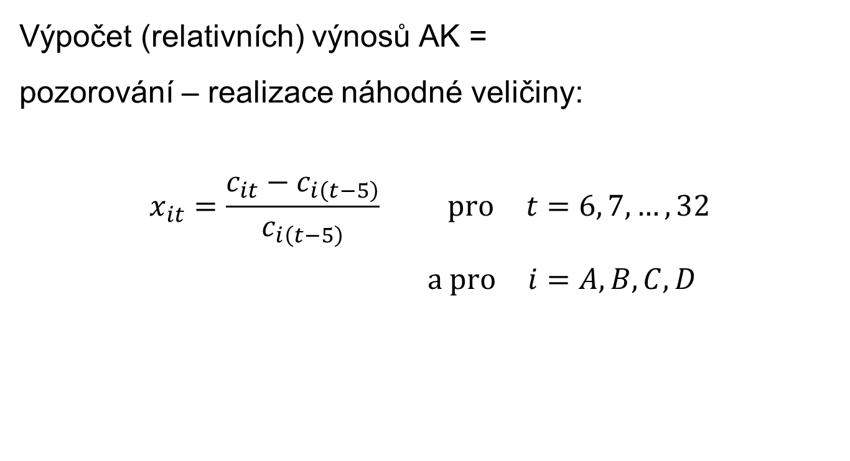
Příklad 2.
Výpočet (relativních) výnosů AK =
pozorování – realizace náhodné veličiny:
$$x_{it}=\frac{c_{it}−c_{i\left(t−5\right)}}{c_{i\left(t−5\right)}} \text{pro} t=6, 7,…,32$$
$$\text{a} \text{pro} i=A,B,C,D$$

Slide 35
Příklad 2.
relativní
Očekávané rel. výnosy
(odhady)

Slide 36
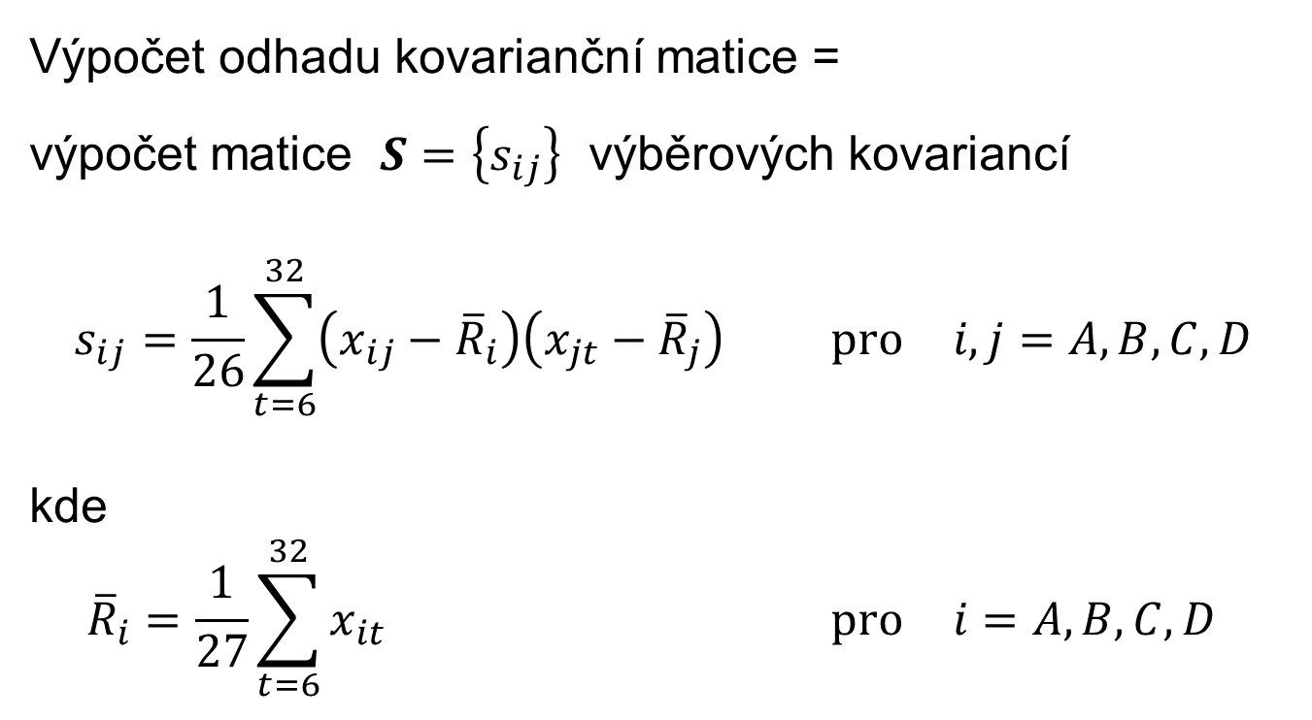
Příklad 2.
Výpočet odhadu kovarianční matice =
výpočet matice $S=\left\{s_{ij}\right\}$ výběrových kovariancí
$$s_{ij}=\frac{1}{26}\sum_{t=6}^{32}{\left(x_{ij}−{\overline{R}}_{i}\right)\left(x_{jt}−{\overline{R}}_{j}\right)} \text{pro} i,j=A,B,C,D$$
kde
$${\overline{R}}_{i}=\frac{1}{27}\sum_{t=6}^{32}{x_{it}} \text{pro} i=A,B,C,D$$

Slide 37
Příklad 2.
Matice výběrových kovariancí
Odhady rizik akcií (výběrové rozptyly)

Slide 38

2. KLASICKÝ STOCHASTICKÝ MODEL - Expertní přístup
Historický přístup nemusí respektovat očekávání investorů pro budoucnost!!!
$n_{e}$ - počet expertů
$c_{i}$ - TC $i$-tého AK v okamžiku vzniku PF
$e_{ik}$ - TC $i$-tého AK v okamžiku realizace PF
stanovená $k$-tým expertem
$d_{ik}$ - dividendy a další požitky z $i$-tého AK
během trvání PF stanovené $k$-tým expertem

Slide 39

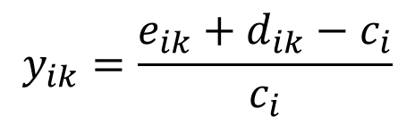

2. KLASICKÝ MODEL PF
Expertní přístup …
$$y_{ik}=\frac{e_{ik}+d_{ik}−c_{i}}{c_{i}}$$
relativní výnos i-tého AK v okamžiku realizace PF stanovená k-tým expertem
experty očekávaný relativní výnos
i-tého AK v okamžiku realizace PF
odhad experty očekávaného
relativního výnosu PF
$$R_{i}^{e}=\frac{1}{n_{e}}\sum_{k=1}^{n_{e}}{y_{ik}}$$
$$R_{PF}^{e}=\sum_{i=1}^{M}{R_{i}^{e}Z_{i}}$$

Slide 40
Expertní odhad rizika PF:
- expertní odhad kovariance
- expertní odhad rizika výnosu
i-tého AK za dobu trvání PF, tj. N
- expertní odhad rizika výnosu PF
Poznámka:
V případě malého počtu expertů n_{e} je možné
použít pro výpočet rizika historického přístupu

Slide 41
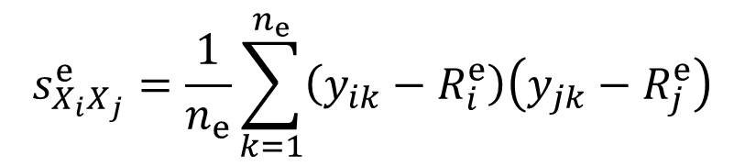


Expertní odhad rizika PF:
$$s_{X_{i}X_{j}}^{e}=\frac{1}{n_{e}}\sum_{k=1}^{n_{e}}{\left(y_{ik}−R_{i}^{e}\right)\left(y_{jk}−R_{j}^{e}\right)}$$
expertní odhad kovariance
expertní odhad rizika
relativního výnosu PF
Poznámka:
V případě malého počtu expertů $n_{e}$ je možné
použít pro výpočet rizika historického přístupu.
$$s_{X_{PF}}^{e}=\sqrt{\sum_{i=1}^{M}{\sum_{j=1}^{M}{s_{ij}^{e}Z_{i}Z_{j}}}}$$

Slide 42
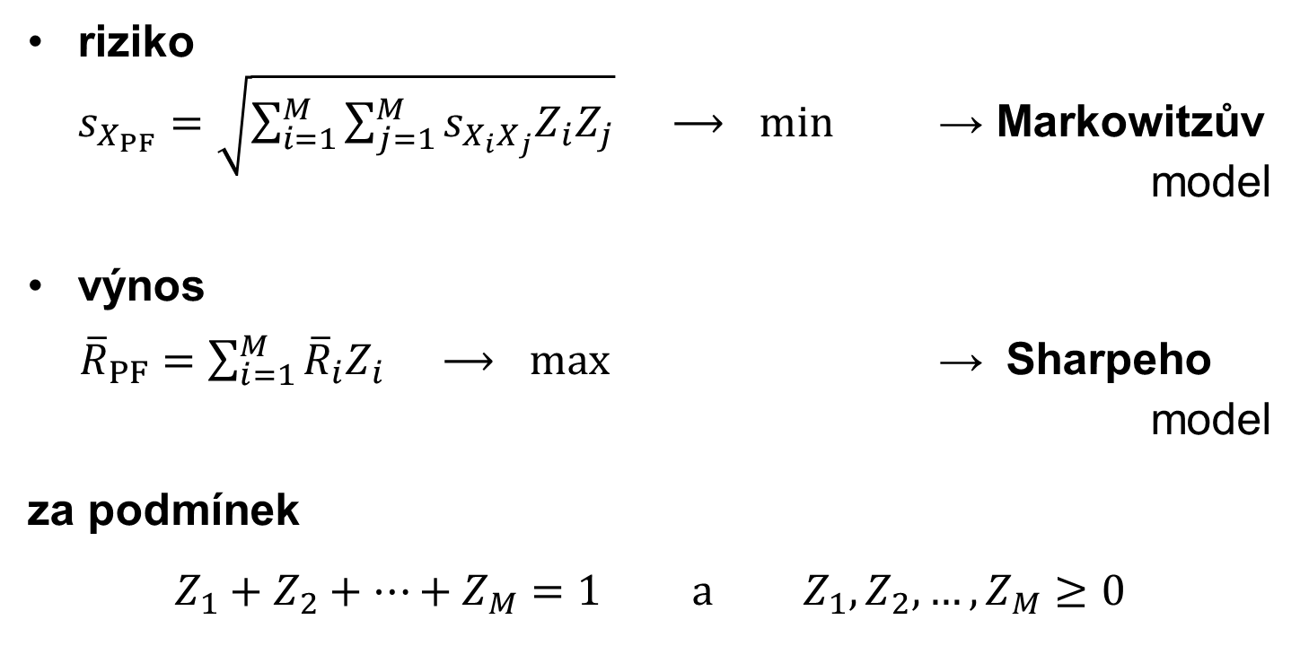
ÚLOHA OPTIMALIZACE PORTFOLIA
Markowitzův a Sharpeho model
riziko
$s_{X_{PF}}=\sqrt{\sum_{i=1}^{M}{\sum_{j=1}^{M}{s_{X_{i}X_{j}}Z_{i}Z_{j}}}} ⟶ min$ → Markowitzův
model
výnos
${\overline{R}}_{PF}=\sum_{i=1}^{M}{{\overline{R}}_{i}Z_{i}} ⟶ max$ → Sharpeho
model
za podmínek
$$Z_{1}+Z_{2}+⋯+Z_{M}=1 \text{a} Z_{1},Z_{2},…,Z_{M}≥0$$

Slide 43
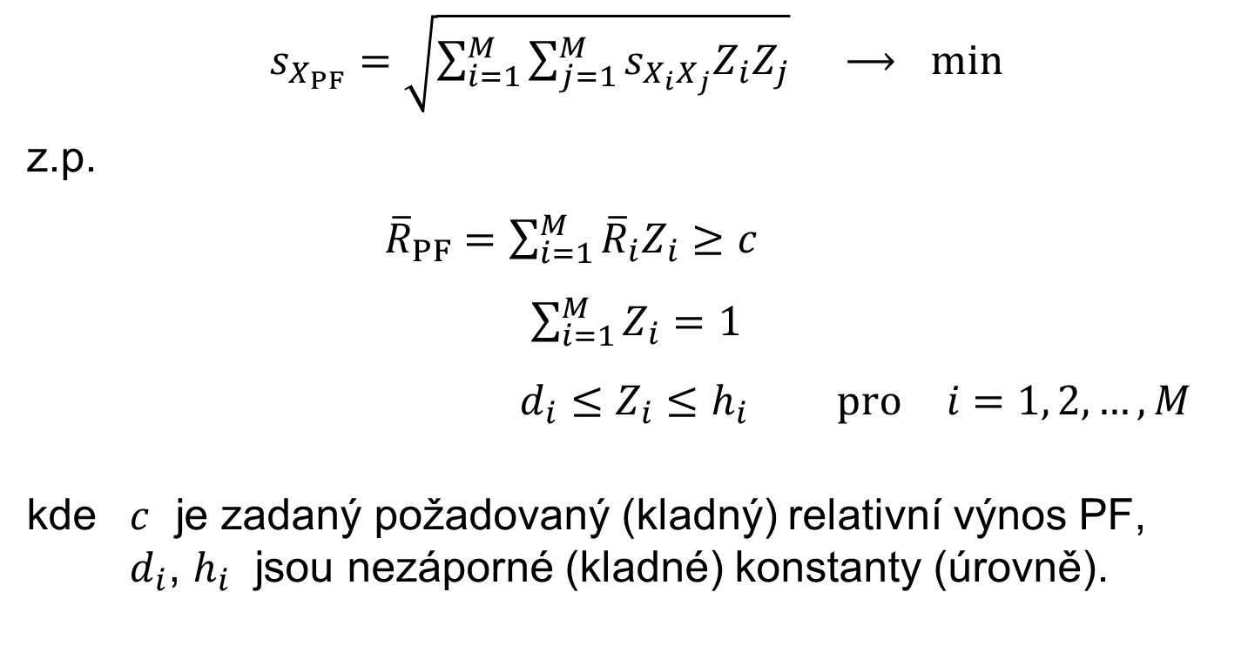
Markowitzův model
(zadaná úroveň výnosu a minimalizace rizika)
$s_{X_{PF}}=\sqrt{\sum_{i=1}^{M}{\sum_{j=1}^{M}{s_{X_{i}X_{j}}Z_{i}Z_{j}}}} ⟶ min$
z.p.
${\overline{R}}_{PF}=\sum_{i=1}^{M}{{\overline{R}}_{i}Z_{i}}≥c$
$\sum_{i=1}^{M}{Z_{i}}=1$
$$d_{i}≤Z_{i}≤h_{i} \text{pro} i=1, 2,…,M$$
kde $c$ je zadaný požadovaný (kladný) relativní výnos PF,
$d_{i}$, $h_{i}$ jsou nezáporné (kladné) konstanty (úrovně).

Slide 44
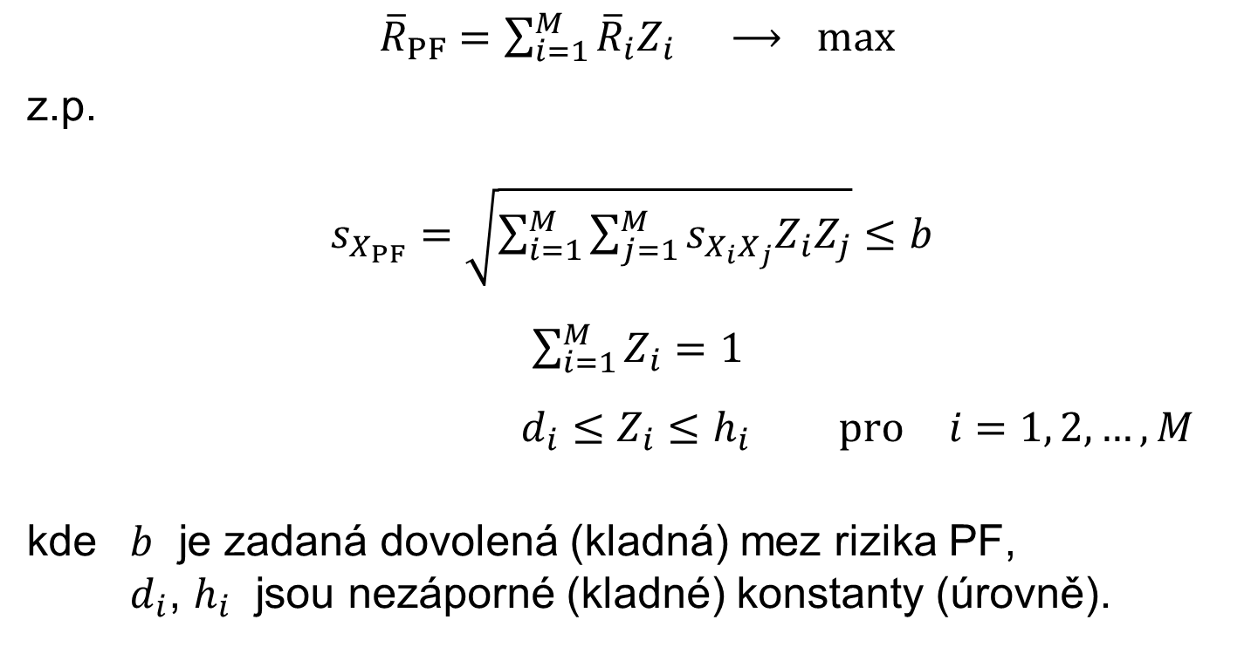
Sharpeho model
(zadaná úroveň rizika a maximalizace výnosu)
${\overline{R}}_{PF}=\sum_{i=1}^{M}{{\overline{R}}_{i}Z_{i}} ⟶ max$
z.p.
$s_{X_{PF}}=\sqrt{\sum_{i=1}^{M}{\sum_{j=1}^{M}{s_{X_{i}X_{j}}Z_{i}Z_{j}}}}≤b$
$\sum_{i=1}^{M}{Z_{i}}=1$
$$d_{i}≤Z_{i}≤h_{i} \text{pro} i=1, 2,…,M$$
kde $b$ je zadaná dovolená (kladná) mez rizika PF,
$d_{i}$, $h_{i}$ jsou nezáporné (kladné) konstanty (úrovně).

Slide 45
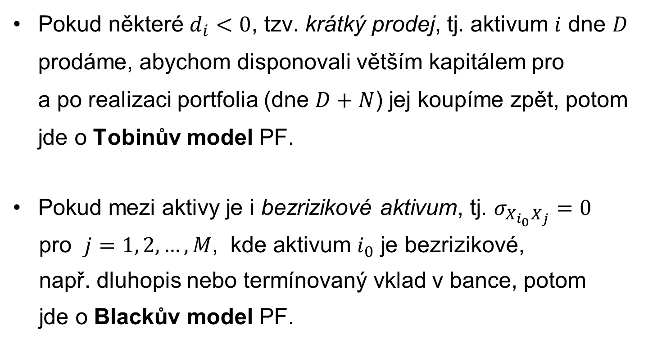
Markowitzův a Sharpeho model
(poznámky)
Pokud některé $d_{i}<0$, tzv. krátký prodej, tj. aktivum $i$ dne $D$ prodáme, abychom disponovali větším kapitálem pro
a po realizaci portfolia (dne $D+N$) jej koupíme zpět, potom jde o Tobinův model PF.
Pokud mezi aktivy je i bezrizikové aktivum, tj. $σ_{X_{i_{0}}X_{j}}=0$
pro $j=1, 2,…,M$, kde aktivum $i_{0}$ je bezrizikové,
např. dluhopis nebo termínovaný vklad v bance, potom
jde o Blackův model PF.
nákup,

Slide 46
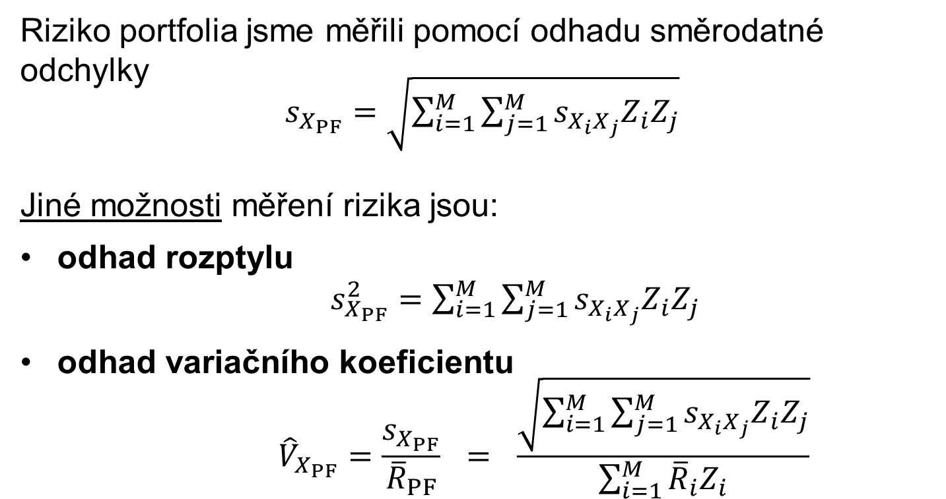
Markowitzův a Sharpeho model
(poznámky)
Riziko portfolia jsme měřili pomocí odhadu směrodatné odchylky
$s_{X_{PF}}=\sqrt{\sum_{i=1}^{M}{\sum_{j=1}^{M}{s_{X_{i}X_{j}}Z_{i}Z_{j}}}}$
Jiné možnosti měření rizika jsou:
odhad rozptylu
$s_{X_{PF}}^{2}=\sum_{i=1}^{M}{\sum_{j=1}^{M}{s_{X_{i}X_{j}}Z_{i}Z_{j}}}$
odhad variačního koeficientu
$${\hat{V}}_{X_{PF}}=\frac{s_{X_{PF}}}{{\overline{R}}_{PF}} = \frac{\sqrt{\sum_{i=1}^{M}{\sum_{j=1}^{M}{s_{X_{i}X_{j}}Z_{i}Z_{j}}}}}{\sum_{i=1}^{M}{{\overline{R}}_{i}Z_{i}}}$$

Slide 47
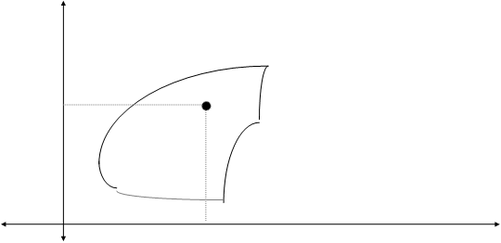
Množina přípustných portfolií
Eficientní množina
R_{PF}
R_{PF}(Z’)
R_{PF}(Z)

Slide 48
Množina efektivních (eficientních) portfolií
Eficientní množina
Maximální výnos PF 5% při zadaném riziku 8% - „Sharpe“
0,05
0,08
Minimální riziko PF 8% při zadaném výnosu 5% - „Markowitz“

Slide 49
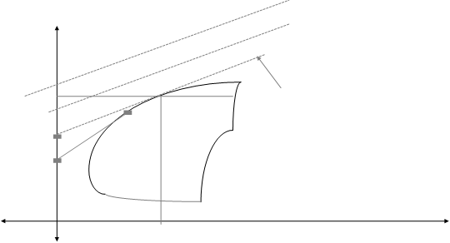
Množina eficientních portfolií
R_{PF}
Indiferenční přímka investora
R = kσ + c₀
k - přírůstek R při jednotk. růstu σ
c₀ - požad. výnos bezrizik. aktiva
R_{b} - nabízený výnos bezrizik. aktiva
c
c₀
R_{b}
b

Slide 50
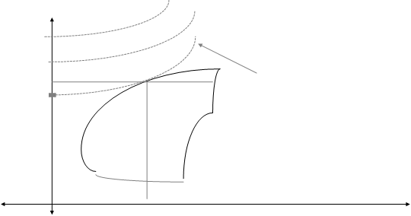
Množina eficientních portfolií …
R_{PF}
ϕ(R,σ) = c₀
Indiferenční varieta investora
c₀ - požad. výnos bezrizik. aktiva
c
c₀
b

Slide 51
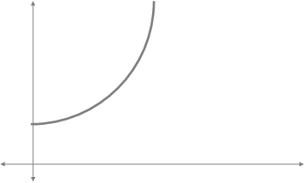
Příklad 3.
ϕ(R,σ) = log(R/e^{σ})
Indiferenční varieta investora:
ϕ(R,σ) = c
log(R/e^{σ}) = c
R = e^{c + σ}
R
e^{c}
σ

